Slide 1

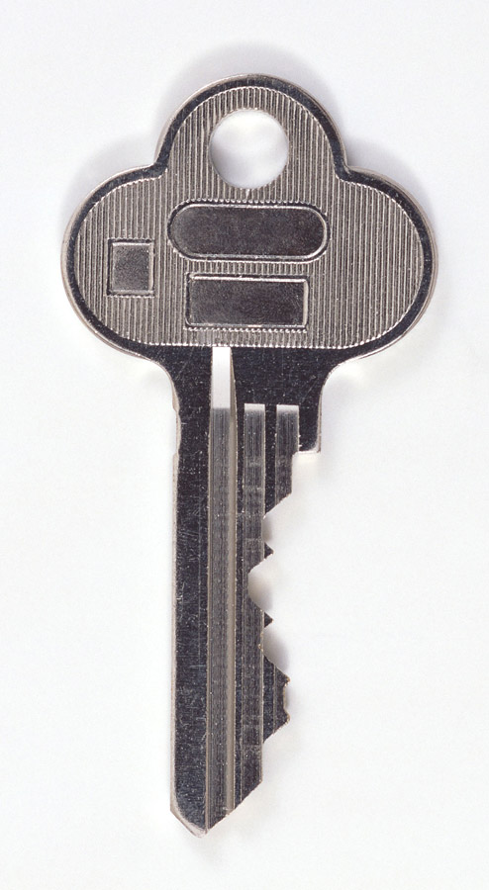
1
2

Slide 2
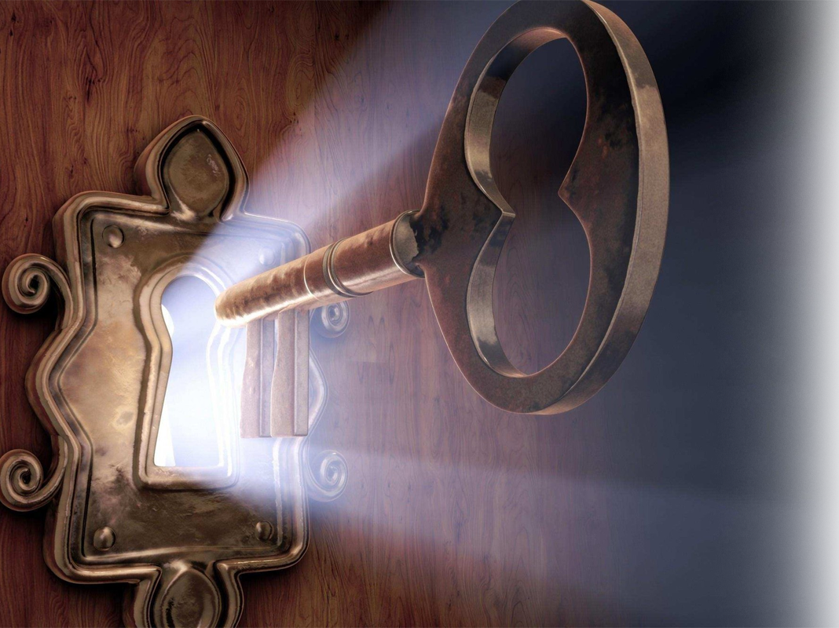
как открыть ДВЕРЬ
В БОЖЬЕ ЦАРСТВО?

Slide 3
ВЕРА БЕЗ
НЕВЕРИЯ
«Испытывайте самих себя,
в вере ли вы; самих себя исследуйте …»
(2 Коринфянам 13:5)

Slide 4
«И не совершил там многих чудес
по неверию их.»
(Матфея 13:58)

Slide 5
«Вечером того дня сказал им: переправимся на ту сторону. И они, отпустив народ, взяли Его с собою, как Он был в лодке; с Ним были и другие лодки. И поднялась великая буря; волны били в лодку, так что она уже наполнялась водою. А Он спал на корме на возглавии. Его будят и говорят Ему: Учитель! неужели Тебе нужды нет, что мы погибаем? И, встав, Он запретил ветру и сказал морю: умолкни, перестань. И ветер утих, и сделалась великая тишина. И сказал им: что вы так боязливы? как у вас нет веры? И убоялись страхом великим и говорили между собою: кто же Сей, что и ветер и море повинуются Ему?»
(Марка 4:35-41)

Slide 6
«И запретил ему Иисус, и бес вышел из него; и отрок исцелился в тот час. Тогда ученики, приступив к Иисусу наедине, сказали: почему мы не могли изгнать его? Иисус же сказал им: по неверию вашему; ибо истинно говорю вам: если вы будете иметь веру с горчичное зерно и скажете горе сей: «перейди отсюда туда», и она перейдет; и ничего не будет невозможного для вас…»
(Матфея 17:18-20)

Slide 7
«Воскреснув рано в первый день недели, Иисус явился сперва Марии Магдалине, из которой изгнал семь бесов. Она пошла и возвестила бывшим с Ним, плачущим и рыдающим; но они, услышав, что Он жив и она видела Его, — не поверили. После сего явился в ином образе двум из них на дороге, когда они шли в селение. И те, возвратившись, возвестили прочим; но и им не поверили. Наконец, явился самим одиннадцати, возлежавшим на вечери, и упрекал их за неверие и жестокосердие, что видевшим Его воскресшего не поверили.» (Марка 16:9-14)

Slide 8
«Дух же ясно говорит, что в последние времена отступят некоторые от веры, внимая духам‐обольстителям и учениям бесовским…»
(1 Тимофею 4:1)

Slide 9
«Закон Господа совершен, укрепляет душу; откровение Господа верно, умудряет простых. Повеления Господа праведны, веселят сердце; заповедь Господа светла, просвещает очи.»
(Псалом 18:8-9)

Slide 10
КАК СОХРАНЯТЬ ВЕРУ?
1
ПОСТОЯННО ОБРАЩАЙСЯ
К ИСТОЧНИКУ ВЕРЫ
«Итак, вера — от слышания,
а слышание — от слова Божия.»
(Римлянам 10:17)

Slide 11
КАК СОХРАНЯТЬ ВЕРУ?
2
РАЗМЫШЛЯЙ НАД ПРОЧИТАННЫМ И УСЛЫШАННЫМ
«А вы, возлюбленные, назидая себя на святейшей вере вашей, молясь Духом Святым, сохраняйте себя в любви Божией, ожидая милости от Господа нашего Иисуса Христа, для вечной жизни.» (Иуды 20,21)

Slide 12
КАК СОХРАНЯТЬ ВЕРУ?
3
СОВЕРШАЙ ДЕЛА ВЕРЫ
«Не делами ли оправдался Авраам, отец наш, возложив на жертвенник Исаака, сына своего? Видишь ли, что вера содействовала делам его и делами вера достигла совершенства?»
(Иакова 2:21,22)

Slide 13
ВЕРИШЬ В БОГА
ДЕЛАЕШЬ ДЕЛА ВЕРЫ
ВЕРА УВЕЛИЧИВАЕТСЯ
ДЕЛАЕШЬ ДЕЛА ВЕРЫ
ВЕРА УВЕЛИЧИВАЕТСЯ

Slide 14
КАК СОХРАНЯТЬ ВЕРУ?
4
ПОДРАЖАЙ ВЕРЕ ДРУГИХ
«Поминайте наставников ваших, которые проповедовали вам слово Божие, и, взирая на кончину их жизни, подражайте вере их.»
(Евреям 13:7)

Slide 15
СПИЛИВАЕМ ЗУБЦЫ
ГРЕХОВНОСТИ

Slide 16
«Приблизилось время умереть Давиду, и завещал он сыну своему Соломону, говоря: вот, я отхожу в путь всей земли, ты же будь тверд и будь мужествен и храни завет Господа, Бога твоего, ходя путями Его и соблюдая уставы Его и заповеди Его, и определения Его и постановления Его, как написано в законе Моисеевом, чтобы быть тебе благоразумным во всем, что ни будешь делать, и везде, куда ни обратишься; чтобы Господь исполнил слово Свое, которое Он сказал обо мне, говоря: «если сыны твои будут наблюдать за путями своими, чтобы ходить предо Мною в истине от всего сердца своего и от всей души своей, то не прекратится муж от тебя на престоле Израилевом».
(3 Царств 2:1-4)

Slide 17
«Иисус сказал Своим ученикам: Всегда будет повод для греха, но горе тому, кто толкает людей на грех. Для того, кто хотя бы одному из этих малых даст повод ко греху, было бы лучше, если бы ему надели на шею мельничный жернов и бросили в море.
Поэтому следите за собой!»
(Луки 17:1-3 современный перевод)

Slide 18
«Наблюдайте за собою, чтобы нам не потерять того, над чем мы трудились, но чтобы получить полную награду.»
(2 Иоанна 8)

Slide 19
«Ибо восстанут лжехристы и лжепророки и дадут знамения и чудеса, чтобы прельстить, если возможно, и избранных. Вы же берегитесь. Вот, Я наперед сказал вам всё.»
(Марка 13:22,23)

Slide 20
«Он сказал: берегитесь, чтобы вас не ввели в заблуждение, ибо многие придут под именем Моим, говоря, что это Я; и это время близко: не ходите вслед их.»
(Луки 21:8)

Slide 21
«Се, гряду скоро; держи, что имеешь, дабы кто не восхитил венца твоего.»
(Откровение 3:11)

Slide 22
«Зачем сетует человек живущий? всякий сетуй на грехи свои. Испытаем и исследуем пути свои и обратимся к Господу.»
(Плач Иеремии 3:39,40)

Slide 23
ПРИДАЕМ КЛЮЧУ ПРАВИЛЬНУЮ ФОРМУ -
ДЕЛАЕМ ДОБРО
«Итак, кто разумеет делать добро и не делает, тому грех.»
(Иакова 4:17)

Slide 24
«Омойтесь, очиститесь; удалите злые деяния ваши от очей Моих; перестаньте делать зло; научитесь делать добро, ищите правды, спасайте угнетенного, защищайте сироту, вступайтесь за вдову.»
(Исаия 1:16,17)

Slide 25
«Любовь да будет непритворна; отвращайтесь зла, прилепляйтесь к добру…»
(Римлянам 12:9)

Slide 26
«Никому не воздавайте злом за зло, но пекитесь о добром перед всеми человеками.»
(Римлянам 12:17)

Slide 27
«Не будь побежден злом, но побеждай зло добром.»
(Римлянам 12:21)

Slide 28
«Так всякое дерево доброе приносит и плоды добрые, а худое дерево приносит и плоды худые. Не может дерево доброе приносить плоды худые, ни дерево худое приносить плоды добрые. Всякое дерево, не приносящее плода доброго, срубают и бросают в огонь. Итак, по плодам их узна́ете их.»
(Матфея 7:17-20)

Slide 29
«… каждый получит от Господа по мере добра, которое он сделал, раб ли, или свободный.» (Ефесянам 6:8).
«Знайте, что Господь вознаградит каждое доброе дело, кто бы его ни сделал, раб или свободный.»
(Ефесянам 6:8 современный перевод)

Slide 30
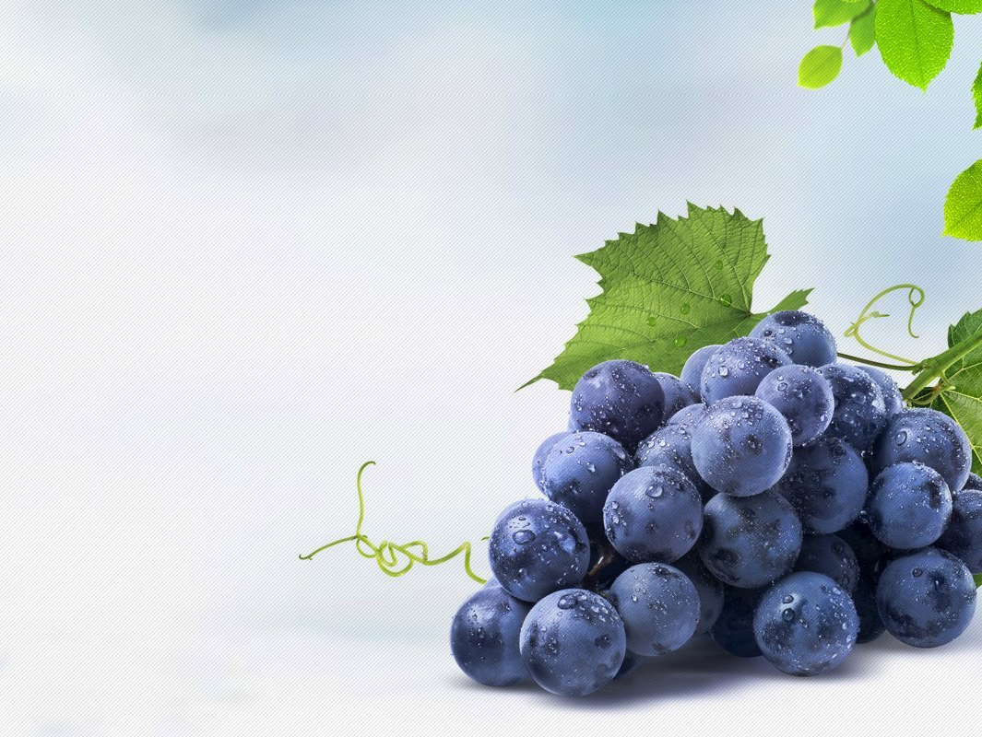
«Тем прославится Отец Мой, если вы принесете много плода и будете Моими учениками.»
(Иоанна 15:8)

Slide 31
«От дней же Иоанна Крестителя доныне Царство Небесное силою берется, и употребляющие усилие восхищают его…»
(Матфея 11:12)
«…и прилагающие усилие имеют доступ в него (в Небесное Царство).»
(Матфея 11:12 современный перевод)

Slide 32

ИЗМЕНЯЙСЯ, чтобы открыть
ДВЕРЬ
В БОЖЬЕ ЦАРСТВО!

